Slide 1
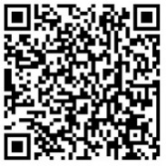
Élargir l'accès à la prévention du
VIRUS RESPIRATOIRE SYNCYTIAL
Nouveaux outils d’immunisation pour protéger les enfants en bas âge
Nom du présentateur
Date et lieu de la présentation
Dernière mise à jour : janvier 2026
Pour accéder à cette présentation et à d’autres diapositives proposées dans un kit de communication sur le VRS, utilisez le lien suivant :
bit.ly/RSVInfoToolkit

Slide 2


Pourquoi se concentrer sur le virus respiratoire syncytial (VRS) ? Et pourquoi maintenant ?
Le VRS est la première cause mondiale d’infections respiratoires graves et d’hospitalisation chez les jeunes enfants. Cette situation pourrait toutefois évoluer grâce à de nouveaux outils d’immunisation.
De nouveaux outils de prévention précoce du VRS ont été homologués dans de nombreux pays et sont recommandés à l’échelle mondiale par l’Organisation mondiale de la santé (OMS)¹ :
administration d’un vaccin pendant la
grossesse ;
administration aux nourrissons
d’anticorps monoclonaux (AcM)
à longue durée d’action.
Une opportunité tardive de s’attaquer à une cause sous-estimée
L’ajout du VRS au kit de vaccination pourrait :
éviter l’hospitalisation des enfants ;
sauver de nombreux enfants ;
libérer des ressources pour d’autres priorités sanitaires.
de millions d’hospitalisations ;
de milliers de décès ;
de pression sur les systèmes de santé et les moyens de subsistance.
Le moment est venu de sensibiliser les populations, et de soutenir la prise de décision aux niveaux mondial, régional et national en matière de prévention, de politiques et de préparation à la mise en œuvre de la lutte contre le VRS.
¹ Note de synthèse : position de l’OMS sur la vaccination pour protéger les nourrissons contre l’infection à virus respiratoire syncytial. Weekly Epidemiological Record. Mai 2025. Accessible à l’adresse suivante : https://www.who.int/publications/i/item/who-wer-10022-193-218
Notes:
Je suis ici aujourd’hui pour vous parler des progrès réalisés dans la lutte contre le virus respiratoire syncytial, également appelé VRS.
Le VRS est depuis longtemps un problème de santé publique important, bien que peu considéré. Nous avons aujourd’hui plus que jamais l’occasion de lutter contre ce fléau.
Chaque année, dans le monde, ce virus courant est responsable d’un plus grand nombre d’infections aiguës des voies respiratoires inférieures et d’hospitalisations chez les nourrissons et les jeunes enfants que n’importe quel autre agent pathogène.
Pourtant, nombre de personnes n’ont jamais entendu parler du VRS, hormis les parents ou les professionnels de santé qui doivent s’occuper d’enfants atteints par cette infection.
De nouveaux produits capables de prévenir les infections à VRS graves chez les jeunes enfants ont été homologués dans de nombreux pays et sont recommandés à l’échelle mondiale par l’Organisation mondiale de la santé (OMS). D’autres produits sont également toujours en développement.
Cette avancée est réjouissante, car il n’y a jamais eu de vaccin contre le VRS. Au cours de la dernière décennie, une seule option de prévention était proposée : un anticorps monoclonal utilisé chez très peu d’enfants en raison de son coût élevé et de son schéma d’administration contraignant.
Les nouveaux produits sont conçus pour induire une immunité passive, qui est obtenue lorsqu’une personne reçoit des anticorps qui proviennent de quelqu’un d’autre ou qui sont fabriqués. Ils comprennent :
un vaccin maternel contre le VRS administré pendant la grossesse, dont l’introduction est soutenue par Gavi ;
et, un anticorps monoclonal (AcM) à longue durée d’action à administrer peu après la naissance ou avant/pendant la première saison du VRS.
L’immunisation contre le VRS est une étape importante dans la lutte contre ce virus qui conduit des millions d’enfants à l’hôpital, provoque des milliers de décès et met à rude épreuve les systèmes de santé et les moyens de subsistance.
Pour atteindre cet objectif, il faudra fournir des efforts, garantir la coordination des équipes et, dans certains cas, s’aventurer en terrain inconnu.
Les pays devront réfléchir à la manière dont la prévention du VRS pourrait s’inscrire dans leur programme de santé publique.
Le moment est venu de sensibiliser les populations, et de soutenir la prise de décision en matière de prévention du VRS, de politiques et de préparation de la mise en œuvre, aux niveaux mondial, régional et national.

Slide 3

Ordre du jour
 | Charge de morbidité de l’infection à VRS Un problème de santé publique considérable et méconnu
 | Nouveaux produits de prévention Vaccins maternels et AcM à longue durée d’action pour protéger les plus jeunes enfants
 | Le chemin vers la prévention du VRS Priorités et opportunités
Notes:
Aujourd’hui, nous aborderons les aspects fondamentaux de la prévention du VRS, notamment :
la charge de morbidité ;
les nouveaux produits pour prévenir de façon précoce l’infection à VRS ;
une vue d’ensemble des priorités et des opportunités sur le chemin vers la prévention du VRS.
Cette discussion a pour but de fournir des informations de base sur ces questions.

Slide 4
Charge de morbidité de l’infection à VRS
Un problème de santé publique considérable et méconnu

Slide 5
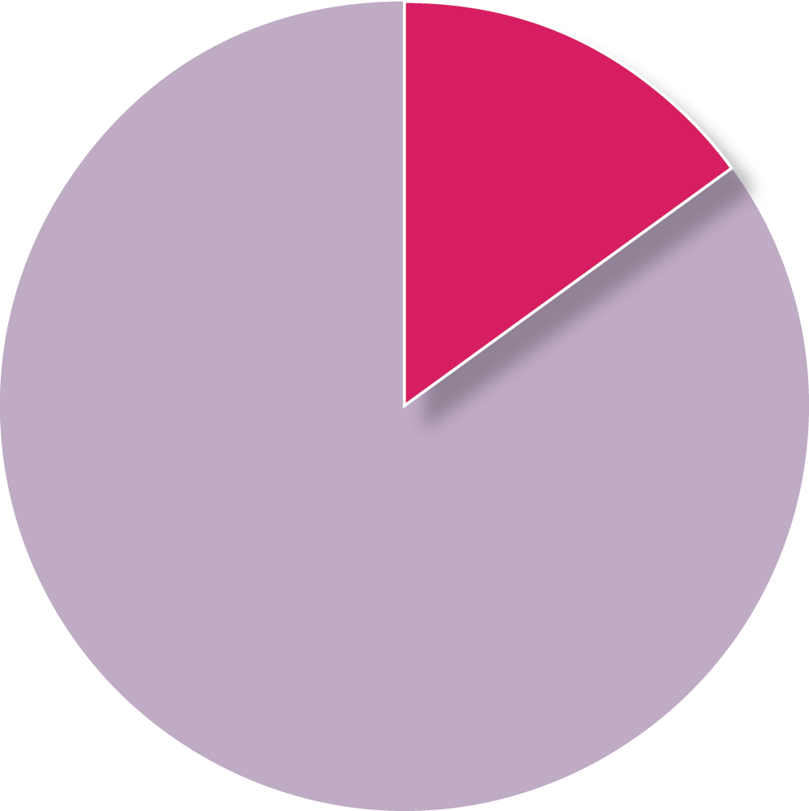
La pneumonie est la première cause de mortalité infantile dans le monde
LA PNEUMONIE EST RESPONSABLE DE
15 % DE LA MORTALITÉ TOUTES CAUSES CONFONDUES CHEZ LES <5 ANS
(> 700 000 décès par an)¹
Le contrôle du VRS est essentiel dans la lutte contre la pneumonie en général, car le virus :
est la cause la plus fréquente de pneumonie et de bronchiolite chez le nourrisson ;
est l’une des principales causes de décès liés à la pneumonie au cours des six premiers mois de la vie ;
est à l’origine de 40 % des cas de pneumonie grave avant l’âge d’un an² ;
augmente la vulnérabilité à la pneumonie causée par d’autres virus et bactéries.
Pneumonie
15 %
Autres causes
¹ Cause de décès provisoire selon l’OMS-MCEE des enfants de moins de 5 ans (septembre 2019) mise à jour en utilisant les fractions de cause de 2017 et en les appliquant aux estimations de l’UN-IGME pour 2018.² Groupe d’étude PERCH (Pneumonia Etiology Research for Child Health). Lancet. 2019.
Notes:
Le monde est depuis longtemps impliqué dans la lutte contre la pneumonie, qui reste la première cause de mortalité des enfants avant leur cinquième anniversaire chaque année dans le monde.
Cela représente 15 % de la mortalité infantile toutes causes confondues, soit une vie perdue toutes les 43 secondes.
En tant que principale cause de pneumonie infantile, le VRS est un élément important de l’équation de la pneumonie qui nécessite des solutions.
Le VRS est à l’origine de 40 % des cas de pneumonie avant l’âge d’un an et constitue la principale cause de décès lié à la pneumonie avant l’âge de six mois dans le monde.

Slide 6
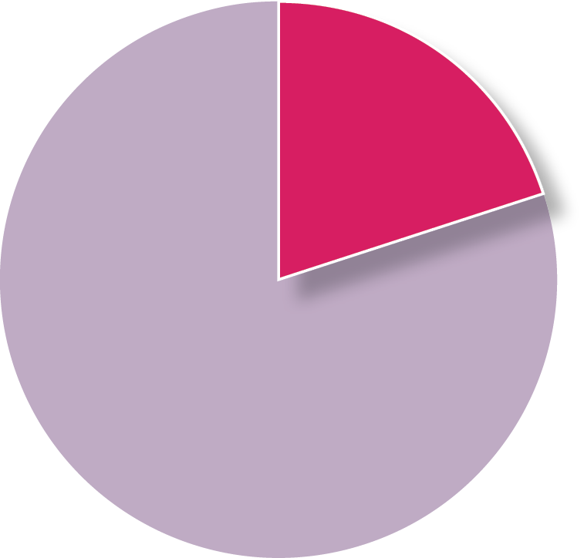
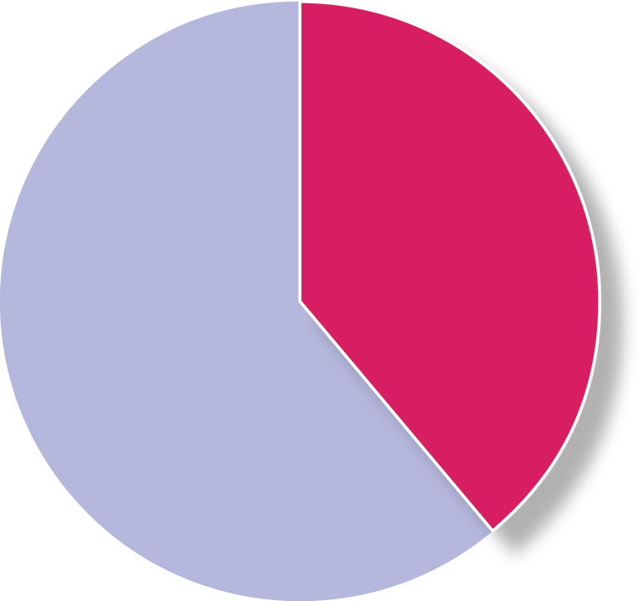
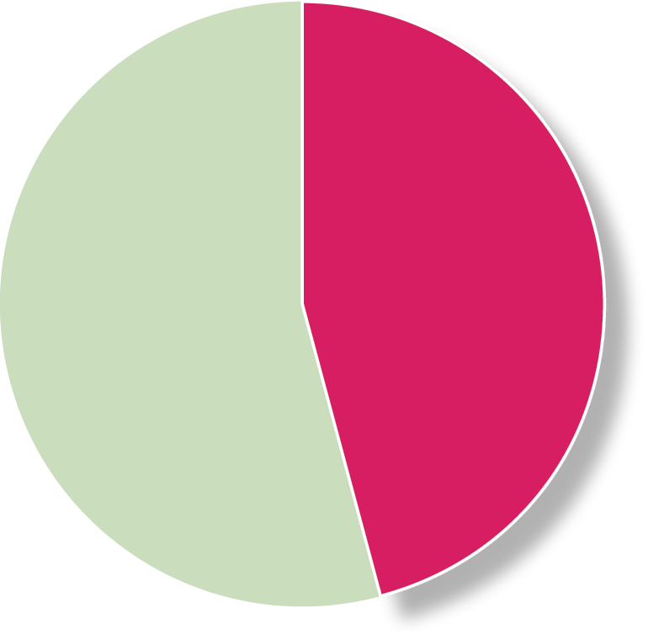
Charge de morbidité annuelle mondiale du VRS chez les enfants (<5 ans)
PRINCIPALE CAUSE D’INFECTION RESPIRATOIRE GRAVE
PRINCIPALE CAUSE D’HOSPITALISATION PÉDIATRIQUE
CAUSE IMPORTANTE DE MORTALITÉ PÉDIATRIQUE
33 millions
d’épisodes
3,6 millions
d’hospitalisations
101 000
décès
< 6 mois
20 %
< 6 mois
39 %
< 6 mois
46 %
Près de la moitié des décès dus au VRS surviennent avant l’âge de 6 mois
6 mois à 5 ans
80 %
6 mois à 5 ans
61 %
6 mois à 5 ans
54 %
TOTAL DE LA MORTALITÉ INFANTILE MONDIALE DUE AU VRS
3,6 %
< 6 MOIS
2,3 %
< 5 ANS
Référence : Li Y, et al. Lancet 2022.
Notes:
En 2022, les estimations de la charge de morbidité annuelle mondiale du VRS ont été mises à jour et publiées dans la revue Lancet.
Ces estimations ont révélé qu’en 2019, le VRS était responsable de 33 millions d’épisodes d’infection aiguë des voies respiratoires inférieures, d’environ 3,5 millions d’hospitalisations et de plus de 100 000 décès dus au VRS chez les enfants de moins de cinq ans dans le monde entier.
Dans l’ensemble, le VRS représente 2 % de la mortalité mondiale chez les enfants de moins de 5 ans et 3,6 % chez les enfants de moins de 6 mois.
Chez les enfants de moins de 6 mois, le VRS représente 20 % des épisodes d’infection aiguë des voies respiratoires inférieures et près de la moitié des décès dus au VRS chez les enfants de moins de 5 ans.

Slide 7




Qu’est-ce que le VRS ?
Le VRS est tellement répandu que presque tous les enfants contractent le virus avant l’âge de 2 ans.
Souvent bénin, comme un rhume, il peut être grave (voire mortel) pour les nourrissons. | Éternuements, toux, respiration, contact avec une surface contaminée puis avec les yeux, le nez ou la bouche | Immunité induite par l’infection pas entièrement protectrice Infections répétées tout au long de la vie | Tous les enfants peuvent tomber gravement malades et être hospitalisés. La plupart qui sont atteints d’une forme grave sont nés à terme et n’ont pas de problèmes de santé sous-jacents. D’autres facteurs augmentent le risque : Naissance prématurée Comorbidités (par exemple, prématurité, maladie cardiaque/pulmonaire sous-jacente) Vivre dans des zones défavorisées sur le plan socio-économique
MANIFESTATION
TRANSMISSION
IMMUNITÉ PARTIELLE
POPULATIONS PÉDIATRIQUES PRÉSENTANT UN RISQUE ÉLEVÉ DE MALADIE GRAVE
Notes:
Pratiquement tout le monde contracte le VRS dans sa vie, généralement avant l’âge de deux ans.
L’infection à VRS est souvent bénigne, comme un rhume, mais elle peut être grave (voire mortelle) pour les nourrissons.
Le virus peut se transmettre par les éternuements, la toux et les surfaces contaminées.
Des infections répétées peuvent survenir tout au long de la vie.
Bien que tout enfant puisse tomber gravement malade ou être hospitalisé à cause du VRS, les enfants les plus à risque sont âgés de moins de 6 mois, présentent des co-infections ou vivent dans une région défavorisée sur le plan socio-économique.

Slide 8
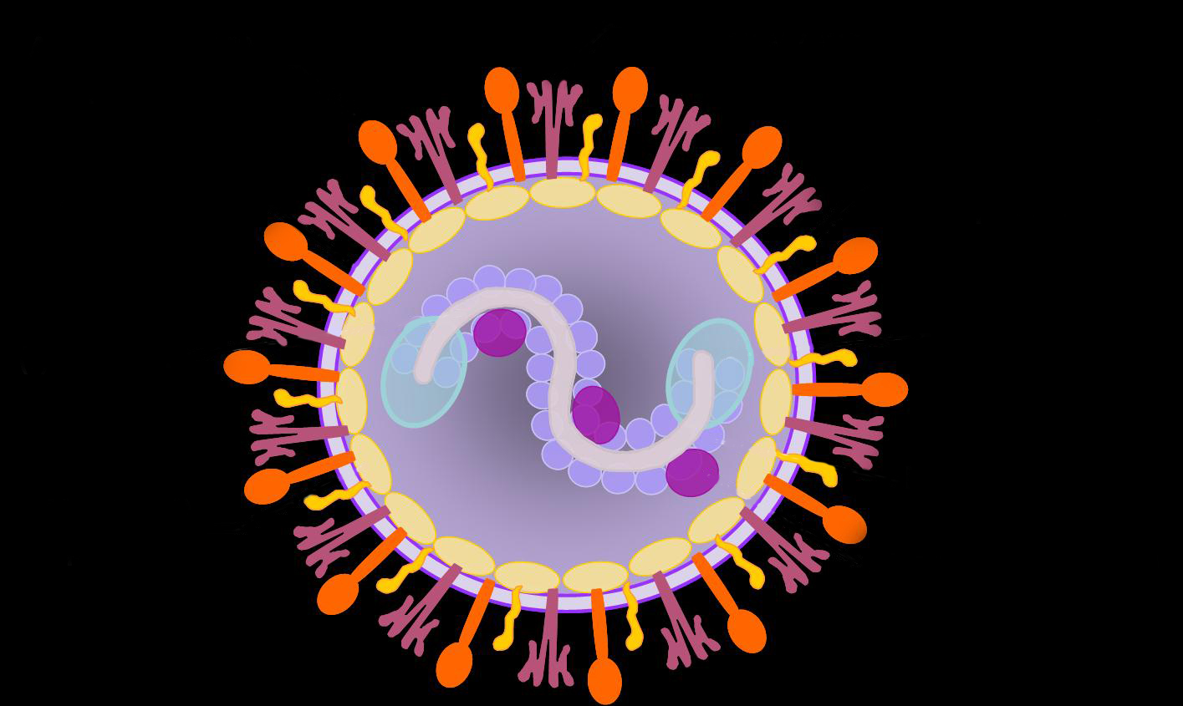
À propos du virus
Virus à ARN monocaténaire.
L’obstruction des voies respiratoires peut être due à l’épithélium décollé et aux cellules inflammatoires avec du mucus et de la fibrine qui pénètrent dans les petites voies respiratoires.
Cible immunitaire → Protéine de fusion (F) du VRS
  La protéine F à la surface du virus fusionne avec les cellules épithéliales de l’hôte dans les poumons, ce qui permet l’infection.
  Semblable à la protéine Spike du
  SARS-CoV-2.
Protéine de fusion (F)
Notes:
Concernant le virus lui-même, le VRS est un virus à ARN, semblable au virus SARS-COV-2 qui est à l’origine de la COVID-19.
Le virus attaque les cellules des voies respiratoires supérieures et inférieures, ce qui pousse l’organisme à se débarrasser des cellules qui s’accumulent dans les voies respiratoires, provoquant la formation de mucus et rendant la respiration difficile.
Lorsque cela se produit chez un nourrisson, dont les voies respiratoires sont petites, la situation est préoccupante.
La cible immunitaire est une protéine à la surface du virus appelée protéine de fusion, ou protéine F, qui est le composant du virus qui fusionne avec les cellules épithéliales de l’hôte, ce qui permet au virus d’infecter la cellule.
Nous verrons plus loin dans la présentation et de façon plus détaillée le rôle clé de la protéine F dans le développement des vaccins.

Slide 9





Les risques les plus importants du VRS concernent les plus jeunes enfants
6 mois
1 DÉCÈS SUR 28
avant l’âge de 6 mois est dû au VRS dans le monde¹
Plus grave au cours des premiers mois de vie en raison du petit diamètre des voies respiratoires qui s’obstruent plus facilement.
Référence : Groupe d’étude PERCH. Lancet. 2019.
Notes:
Les premiers mois de la vie sont les plus menacés par le VRS en raison de la facilité avec laquelle les petites voies respiratoires d’un nourrisson peuvent être obstruées.
Parmi les complications graves du VRS, on peut citer la bronchiolite et la pneumonie, qui peuvent entraîner des complications à long terme pour la santé pulmonaire.
Pour mettre les choses en perspective, le VRS est responsable d’un décès sur 28 survenant avant l’âge de six mois. Cette tragédie est vouée à se poursuivre tant que nous ne ferons rien pour y remédier.

Slide 10
98 % de la mortalité pédiatrique due au VRS survient dans les économies à faible revenu et à revenu intermédiaire¹
Chez les enfants de moins de 6 mois, le VRS est responsable de :
REVENU ÉLEVÉ
FAIBLE REVENU
Dans les pays à faible revenu, de nombreux enfants ne bénéficient jamais d’un accès à l’hôpital².
4 fois
plus d’enfants meurent
du VRS
dans la communauté
qu’à l’hôpital
24
décès à l’hôpital
/1 000 cas de VRS
109
décès au sein de la communauté
/1 000 cas de VRS
< 1
décès à l’hôpital/1 000
cas de VRS
< 1
décès au sein de la communauté /1 000 cas de VRS
La disparité de la mortalité due au VRS entre les pays à faible revenu et les pays à revenu élevé est considérable.
¹ Li Y, et al. Lancet. 2022 ; ² Srikantiah P, et al. Clin Infect Dis. 2021.
Notes:
Plus de 98 % des décès dus au VRS surviennent dans les pays à faible revenu et à revenu intermédiaire.
Comme le montre ce graphique, les enfants des pays à faible revenu ont moins de chances d’avoir accès à des soins médicaux adéquats et sont donc beaucoup plus susceptibles de mourir du VRS que les enfants des pays à revenu élevé, ce qui constitue une disparité inacceptable dans la charge de morbidité.
En outre, les décès dus au VRS chez les enfants de six mois et moins dans les milieux à faible revenu sont quatre fois plus susceptibles de se produire au sein de la communauté qu’à l’hôpital.
En effet, la grande majorité des enfants atteints d’une forme grave de VRS n’arrivent pas à temps à l’hôpital où ils peuvent recevoir des soins de support, ce qui augmente le risque de décès.
Les causes de décès au sein de la communauté sont souvent inconnues ou non signalées. C’est pourquoi la morbidité et la mortalité dues au VRS dans ces contextes semblent bien plus importantes que ne le suggèrent les estimations actuelles.

Slide 11
Dépistage et surveillance : situation actuelle
Les tests PCR et antigéniques permettent de diagnostiquer l’infection à VRS. La plupart des données sur le VRS proviennent de régions à revenu élevé, bien que des données de toutes les régions de l’OMS soient disponibles. Le VRS est aussi fréquent dans les régions à faible revenu et à revenu intermédiaire que dans les régions à revenu élevé. Davantage de données sont nécessaires concernant les nuances de la charge de morbidité au niveau des pays. | Dans de nombreux endroits, le dépistage du VRS n’est pas effectué dans le cadre des soins cliniques. Plus d’actions de dépistage et de surveillance du VRS sont nécessaires, y compris dans les régions à faible revenu et à revenu intermédiaire. L’OMS s’appuie sur le système mondial OMS de surveillance de la grippe et de riposte (GISRS, Global Influenza Surveillance and Response System), mais des efforts supplémentaires sont nécessaires.
Notes:
Le VRS peut être diagnostiqué par la réaction en chaîne par polymérase (PCR) et les tests antigéniques.
Traditionnellement, le VRS n’est pas dépisté dans les hôpitaux ou les cliniques, ni dans le cadre des soins cliniques de routine.
C’est le cas presque partout, mais particulièrement dans les régions du monde à faible revenu et à revenu intermédiaire.
Néanmoins, des études et une surveillance ont été menées dans toutes les régions de l’OMS.
Lorsque le VRS est dépisté, il apparaît qu’il est tout aussi fréquent dans les régions du monde à faible revenu et à revenu intermédiaire que dans les régions à revenu élevé.
Parmi les efforts déployés, citons les travaux de l’OMS qui s’appuient sur le système mondial OMS de surveillance de la grippe et de riposte (GISRS) pour soutenir la surveillance et le dépistage du VRS dans 25 pays.
Dans l’ensemble, plus d’actions de dépistage et de surveillance du VRS sont nécessaires, en particulier dans les régions à faible revenu et à revenu intermédiaire, afin de comprendre les nuances du virus dans différents contextes.

Slide 12



Traitement et prévention actuels pour les nourrissons
SOINS DE SUPPORT (par exemple, hydratation, support nutritionnel, oxygène et ventilation) Pas d’antiviraux homologués pour le VRS L’utilisation inappropriée d’antibiotiques constitue une menace en matière de résistance aux antimicrobiens | VACCIN MATERNEL (NOUVEAU) La vaccination pendant la grossesse peut prévenir l’infection à VRS dans les premiers mois de vie du nourrisson (recommandée et préqualifiée par l’OMS ; recommandée le Groupe consultatif technique de l’Organisation panaméricaine de la Santé [OPS] ; Gavi, l’Alliance du vaccin, apporte son soutien). Des avancées sont en cours pour permettre son introduction dans les PFR-PRI. | PALIVIZUMAB (EXISTANT) AcM mAb à courte durée d’action qui peut prévenir les cas graves de VRS chez les nourrissons à risque élevé L’utilisation est limitée aux pays à revenu élevé. Nécessite jusqu’à 5 doses mensuelles. Coûteux/peu pratique pour les marchés à faible revenu et à revenu intermédiaire. NIRSÉVIMAB ET CLESROVIMAB (NOUVEAU) AcM à longue durée d’action administré peu après la naissance ou avant/pendant la première saison du VRS (recommandé par l’OMS) Le prix et l’approvisionnement peuvent constituer des obstacles précoces à l’accès mondial, qu’il convient de surmonter en structurant le marché.
TRAITEMENT/PRISE EN CHARGE
PRÉVENTION VACCINALE
PRÉVENTION GRÂCE AUX ANTICORPS MONOCLONAUX (AcM)
Notes:
Les mesures thérapeutiques actuelles se limitent à des soins de support, tels que l’administration d’oxygène, et sont compliquées par la rareté des ressources dans de nombreuses régions du monde.
Aucun médicament antiviral n’est homologué pour le VRS.
L’utilisation inappropriée d’antibiotiques pour traiter un virus répandu comme le VRS aggrave également la crise croissante en matière de résistance aux antimicrobiens.
Jusqu’à récemment, le seul agent disponible pour prévenir le VRS était un AcM, le palivizumab.
Son utilisation est recommandée dans des contextes limités pour les nourrissons les plus à risque, sous forme d’injection mensuelle de cinq doses administrées pendant la saison du VRS.
En l’état actuel des choses, ce produit est trop onéreux et peu pratique pour la plupart des pays. Ainsi, son utilisation a été largement limitée aux marchés à revenu élevé.
En 2022, un nouvel AcM à longue durée d’action, le nirsévimab, a été approuvé pour la première fois en Europe, puis en 2023 aux États-Unis.
Il est conçu pour être administré aux nourrissons peu après la naissance ou avant/pendant la première saison du VRS afin de les protéger dans les premiers mois de vie.
Les AcM à longue durée d’action administrés en une seule dose constituent donc une voie d’avenir, car ils offrent une protection plus durable que le palivizumab et réduisent les points de service pour l’administration.
En 2025, un second AcM à longue durée d’action, le clesrovimab, a été approuvé par la Food and Drug Administration aux États-Unis, ajoutant ainsi un nouvel outil à l’arsenal de prévention du VRS.
Autre avancée révolutionnaire, un vaccin maternel contre le VRS a obtenu des homologations initiales aux États-Unis et en Europe en 2023.
Il est administré aux femmes enceintes pour prévenir les formes graves d’infection à VRS chez les nourrissons.
Le vaccin a démontré son efficacité et un profil d’innocuité bénéfice/risque positif lors d’une évaluation clinique de phase III.
Le vaccin maternel et le nirsévimab sont utilisés dans plusieurs pays, mais aucun des deux produits n’est encore disponible à l’échelle mondiale.
Bien qu’il ne soit pas encore disponible à l’échelle mondiale, le vaccin maternel est en voie de mise sur le marché mondiale.
Le prix et l’approvisionnement devraient toutefois constituer les premiers obstacles à l’accès mondial aux AcM à longue durée d’action, et nécessiteront probablement des efforts de structuration du marché pour être surmontés.
Néanmoins, les AcM constituent une classe de produits de prévention du VRS très intéressante et susceptible de bouleverser la situation.
En septembre 2024, l’OMS a recommandé l’introduction du vaccin maternel et des AcM à longue durée d’action contre le VRS dans tous les pays, ce qui constitue une étape clé dans le processus décisionnel visant à sauver des vies, en particulier dans les marchés à faible revenu et à revenu intermédiaire où survient la grande majorité des décès dus au VRS.
En mars 2025, le vaccin maternel contre le VRS a été préqualifié par l’OMS. Il s’agit d’une condition nécessaire pour que le produit soit éligible au financement de Gavi et puisse être acheté par des agences des Nations unies telles que l’UNICEF afin d’être utilisé sur les marchés à faible revenu et à revenu intermédiaire.
Le Groupe consultatif technique de l’Organisation panaméricaine de la Santé (OPS) recommande également le vaccin maternel.
Ces deux produits pourraient avoir un impact important sur la protection des nourrissons au cours de leurs premiers mois de vie, qui sont les plus à risque.
Aujourd’hui, la recommandation de l’OMS concernant l’immunisation contre le VRS est l’occasion de catalyser les préparatifs en vue d’une utilisation plus large de ces produits vitaux, en surmontant les obstacles à l’accès et à la mise en œuvre, en permettant un choix éclairé des produits et en raccourcissant le délai de mise à disposition des produits sur les marchés à faible revenu et à revenu intermédiaire.
Une prochaine étape importante consistera à accélérer le calendrier de l’accès sur le marché mondial.
En juillet 2025, Gavi s’est engagé à ouvrir une fenêtre de financement pour la mise en place d’un programme de vaccination maternelle contre le VRS, ouvrant ainsi la voie à l’introduction des produits dans les pays.

Slide 13

Étude PERCH (Pneumonia Etiology Research for Child Health)
10 principales causes de pneumonie grave avant l’âge de 5 ans dans 7 pays d’Afrique et d’Asie
VRS
31,1 %
(28,4 ; 34,2)
Sites au Bangladesh, en Gambie, au Kenya, au Mali, en Afrique du Sud, en Thaïlande et en Zambie
Rhinovirus 7,5 %
(5,3 ; 10,1)
hMPV 7,5 %
(5,9 ; 9,5)
Parainfluenza 7,4 %
(5,8 ; 9,3)
Grippe 2,0 %
(1,1 ; 3,2)
Pneumocoque 6,7 %
(5,1 ; 8,5)
H. influenzae
5,9 %
(3,8 ; 8,5)
Staphylocoque
2,7 %
(1,5 ; 4,3)
TB 5,9 %
(3,9 ; 8,3)
P. jirovecii
2,0 %
(0,9 ; 3,3)
VIRUS
BACTÉRIES
TB
CHAMPIGNON
Référence : Groupe d’étude PERCH ; Lancet, 2019.
Notes:
La plupart des informations sur la charge de morbidité du VRS proviennent d’études de surveillance prospectives. L’étude PERCH est l’une des plus grandes jamais réalisées sur la pneumonie pédiatrique dans les PFR-PRI.
Menée de 2011 à 2014, cette étude visait à déterminer l’étiologie de la pneumonie chez les enfants hospitalisés dans 7 pays : 5 en Afrique et 2 en Asie.
L’étude a porté sur plus de 4 000 (4 232) enfants hospitalisés pour des cas de pneumonie sévère et très sévère. Elle a permis de prélever de nombreux échantillons et d’effectuer de multiples tests de diagnostic.
L’étude a inclus plus de 5 000 échantillons témoins (5 325).
Un algorithme d’analyse unique a été utilisé pour identifier l’étiologie de chaque épisode de pneumonie.
Le VRS était l’étiologie la plus fréquente parmi les pneumonies sévères et très sévères, par ordre de grandeur.
Bien que ce ne soit pas évident à première vue, la surface du cercle du VRS est proportionnellement correcte par rapport aux cercles des autres maladies. Le VRS représente un pourcentage énorme du graphique circulaire de la pneumonie.
Il s’agissait de l’étiologie la plus fréquente chez les enfants de tout âge, mais surtout chez les nourrissons au cours de la première année de vie, où elle représentait près de 40 % de tous les cas de pneumonie.

Slide 14
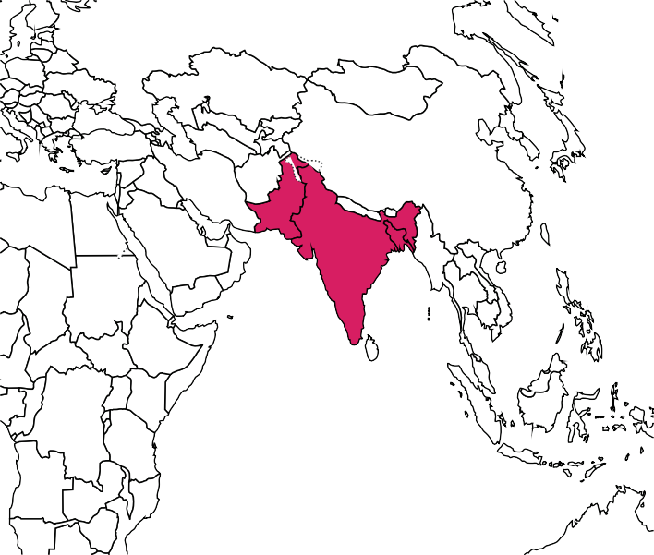
Étude sur l’étiologie des infections néonatales en Asie du Sud (ANISA)
10 principales causes d’infections communautaires graves chez les nouveau-nés dans 3 pays d’Asie du Sud
VRS
6,48 % (5,81 ; 7,59)
Ureaplasma spp
2,82 (1,93 ; 3,77)
Autre hémoculture
2,57 (2,05 ; 3,11)
Klebsiella pneumonaiae
1,79 (1,17 ; 2,49)
Escherichia coli
1,71 (1,05 ; 2,62)
Entérovirus ou rhinovirus
1,36 (0,83 ; 2,37)
Salmonella spp
1,28 (0,53 ; 2,52)
Streptococcus pneumoniae
1,15 (0,70 ; 1,98)
Streptocoques du groupe B
1,12 (0,65 ; 1,71)
Sites au Bangladesh, en Inde et au Pakistan
Staphyloccocus aureus
1,05 (0,63 ; 1,68)
Référence : Saha, S. et al. Lancet, 2018.
0
1
3 4 5
Proportion d’épisodes d’infection bactérienne potentiellement grave (%)
2
6
7
8
Notes:
Une autre étude de grande envergure, appelée ANISA, a été menée de 2011 à 2014 sur cinq sites dans trois pays d’Asie du Sud, à savoir le Bangladesh, l’Inde et le Pakistan.
L’objectif était d’estimer les proportions de causes infectieuses spécifiques d’infection bactérienne potentiellement grave chez les enfants de moins de 2 mois par rapport à des témoins sains.
De manière surprenante, le VRS a été identifié comme l’agent pathogène le plus détecté chez les enfants présentant une infection bactérienne potentiellement grave (pSBI) au cours de leurs deux premiers mois de vie, dans 6,5 % de toutes les infections.

Slide 15
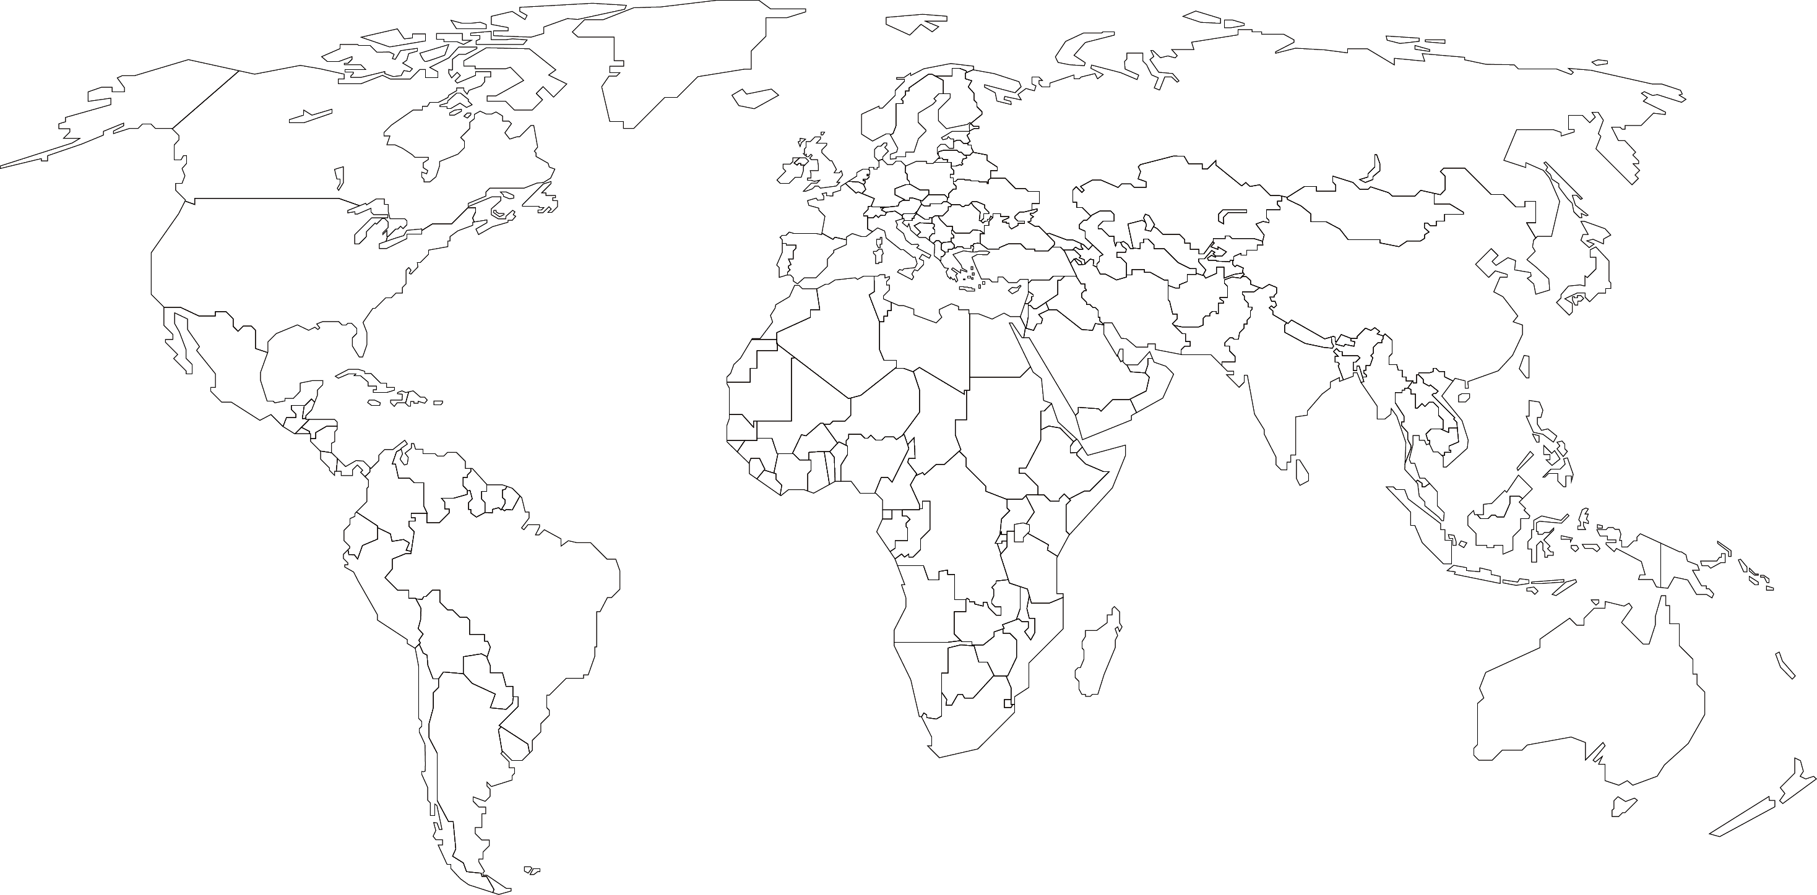
Les stratégies de prévention du VRS doivent tenir compte de la saisonnalité
L’activité saisonnière du virus est observée dans de nombreuses régions du monde, mais peut durer toute l’année dans d’autres¹.
L’époque de circulation saisonnière du VRS peut varier d’une année à l’autre, ce qui complique les efforts de prévention.
Certaines stratégies de prévention et de traitement pourraient être adaptées aux périodes de l’année où les personnes sont le plus à risque.
TEMPÉRÉ
Saisonnalité bien circonscrite
ÉQUATORIAL
Circulation tout au long de l’année
SUBTEMPÉRÉ/SUBTROPICAL
Pics saisonniers avec
circulation de faible niveau toute l’année
¹Li Y et al., Lancet Global Health. 2019.
Notes:
Lors de l’élaboration des stratégies de prévention du VRS, la saisonnalité du virus sera un élément important à prendre en compte.
Une activité saisonnière du VRS est observée dans de nombreuses régions.
Les régions tempérées ont une saisonnalité nette, généralement en automne et en hiver.
Les zones subtempérées (ou subtropicales) présentent des pics saisonniers avec une circulation de niveau faible tout au long de l’année.
Dans les zones équatoriales, le virus circule toute l’année.
L’époque de circulation saisonnière du VRS peut varier d’une année à l’autre, ce qui complique les efforts de prévention.

Slide 16
L’infection à VRS met à rude épreuve les systèmes de santé et les moyens de subsistance
Impacts sur les moyens de subsistance
L’absence de mesures de prévention signifie que les systèmes de santé et les ménages doivent supporter les coûts de la prise en charge des cas de VRS et de leurs complications.
La charge économique est considérable dans les pays à revenu élevé, où la plupart des données ont été obtenues.
Les données disponibles dans les économies à faible revenu et à revenu intermédiaire montrent que les systèmes de santé et les ménages sont fortement sollicités.
Davantage de données sur l’économie de la santé sont nécessaires pour éclairer la prise de décision concernant la prévention du VRS.
32 %
DU REVENU MENSUEL TOTAL
DU MÉNAGE PAR ÉPISODE DE VRS
Malawi¹
24 %
Bangladesh²
DU REVENU MENSUEL
POUR LES FAMILLES PAR
HOSPITALISATION DUE AU VRS
32 %
DU REVENU MENSUEL POUR
LES FAMILLES PLUS PAUVRES PAR
HOSPITALISATION DUE AU VRS
Impacts sur le système de santé
10 M USD
COÛT DIRECTANNUELMÉDIAN DE L’HOSPITALISATION DUE AU VRS
Bangladesh²
Gambie, Mali, Kenya, Afrique du Sud³
5 à 10 %
D’ADMISSIONS À L’HÔPITAL D’ENFANTS DE MOINS DE 5 ANS DUES AU VRS
¹Baral R, et al. J Pediatric Dis Soc. 2020. ²Bhuiyan MU, et al. J Glob Health. 2017. ³Groupe d’étude PERCH. Lancet. 2019.
Notes:
L’impact du VRS va au-delà de la maladie et de la mort.
L’absence historique de mesures de prévention largement disponibles a eu pour conséquence de faire peser sur les familles et les systèmes de santé l’essentiel des coûts économiques liés à la prise en charge des cas de VRS et des complications associées.
Les données existantes et émergentes montrent que le VRS fait peser une charge économique considérable sur les moyens de subsistance et les systèmes de santé, quel que soit le niveau de revenu du pays.
Par exemple, le coût moyen d’une seule consultation à l’hôpital pour le VRS a été estimé à 32 % du revenu mensuel d’un ménage au Malawi.
Au Bangladesh, le coût médian d’une hospitalisation due au VRS représente environ 24 % du revenu mensuel d’un ménage. Pour les familles plus pauvres, ce pourcentage s’élève à 32 %.
En matière de coûts pour les systèmes de santé, le coût direct annuel médian de l’hospitalisation au Bangladesh est d’environ 10 millions de dollars américains.
L’étude PERCH a constaté que dans cinq pays africains, 5 à 10 % des hospitalisations d’enfants de moins de cinq ans étaient dues au VRS.
Dans l’ensemble, la prévention généralisée du VRS pourrait contribuer à libérer des ressources précieuses pour les ménages et les systèmes de santé.

Slide 17
Nouveaux produits de prévention :
Vaccins maternels et AcM à longue durée d’action pour protéger les plus jeunes enfants

Slide 18
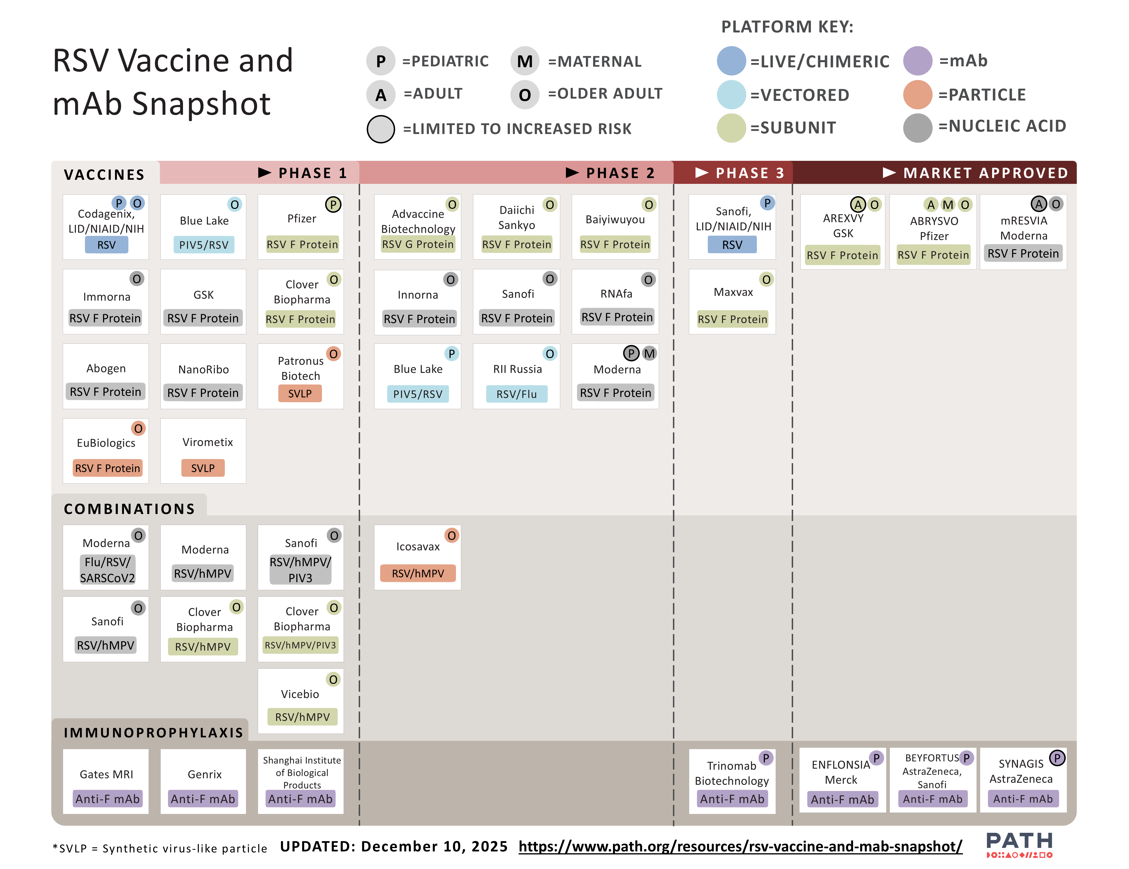
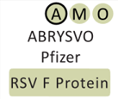
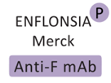
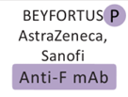
Nouvel espoir de prévention du VRS chez les nourrissons : relance du développement de produits
1956
Découverte du VRS
Années
1960
Le développement d’un vaccin contre le VRS piétine
Le candidat vaccin pédiatrique inactivé par formaline contre le VRS provoque une aggravation de la maladie respiratoire chez les nourrissons n’ayant jamais été infectés par le VRS lors de la première infection naturelle.
1998
AcM à courte durée d’action homologué Palivizumab
Années
2010
Les avancées dans la compréhension du VRS relancent le développement des produits
2013
Technologie clé : protéine de pré-fusion (F) du VRS
La conformation de pré-fusion de la protéine F découverte comme une cible immunitaire sûre et prometteuse.
Les anticorps neutralisants ciblent la protéine pré-F et empêchent le virus de fusionner avec les cellules hôtes et de les infecter.
Plus aucun risque d’aggraver la maladie
2022
AcM à longue durée d’action : première homologation Nirsévimab (pré-F)
2023
Première homologation du vaccin maternel et des vaccins pour les personnes âgées ; recommandation du vaccin maternel par l’OPS Vaccins recombinants pré-F
www.path.org/resources/rsv-vaccine-and-mab-snapshot/
2024
L’OMS recommande l’introduction dans tous les pays d’un vaccin maternel et/ou d’un AcM à longue durée d’action
2025
L’OMS préqualifie le vaccin maternel contre le VRS et Gavi s’engage à soutenir son introduction ; deuxième homologation d’un AcM à longue durée d’action, pour le clesrovimab
Vaccin maternel
Recommandé et préqualifié
par l’OMS ; soutenu par
Gavi
AcM à longue durée d’action (clesrovimab)
Approbation de la US Food and Drug Administration
AcM à longue durée d’action (nirsévimab)
Recommandé par l’OMS
Notes:
La communauté médicale cherche à prévenir les maladies graves dues au VRS depuis plusieurs décennies, c’est-à-dire depuis que le virus a été identifié en 1956. Mais le développement d’un vaccin se heurte à des obstacles.
Les efforts se sont arrêtés pour des raisons de sécurité après que les essais cliniques d’un candidat vaccin en 1966 ont entraîné une aggravation de la maladie chez des participants n’ayant jamais été infectés par le VRS et ayant été infectés naturellement par la suite.
L’anticorps monoclonal, le palivizumab, a été homologué en 1998, mais il n’est pas largement disponible dans les économies à faible revenu et à revenu intermédiaire en raison de son coût et des obstacles à sa distribution.
Aujourd’hui, cependant, le développement des produits de prévention du VRS a été relancé, stimulé par les avancées scientifiques des années 2010 qui ont amélioré notre compréhension du virus et ont conduit au développement de nouvelles technologies qui ne risquent pas d’aggraver la maladie.
Revenons donc à la protéine F que nous avons mentionnée au début de cette présentation.
En 2013, l’identification de la conformation de pré-fusion de la protéine F du VRS dans le virus a constitué une avancée majeure.
Les anticorps neutralisants ciblent la protéine pré-F, empêchant ainsi les cellules d’être infectées.
Cette nouvelle technologie A PERMIS D’OBTENIR DES PRODUITS DE PRÉVENTION PLUS EFFICACES, qui procurent une immunité plus durable et éliminent les risques liés à l’approche inactivée par formaline des années 1960.
Pour la protection des nourrissons et des jeunes enfants, des anticorps monoclonaux à longue durée d’action et un vaccin maternel à administrer pendant la grossesse (reposant tous sur la technologie pré-F) sont en cours de développement.
L’AcM à longue durée d’action d’AstraZeneca, le nirsévimab, a d’abord été homologué en 2022 en Europe, puis aux États-Unis en 2023. Toutefois, ce produit devrait nécessiter une structuration du marché pour que l’accès soit possible à l’échelle mondiale.
Autre développement en 2023 : la US Food and Drug Administration a approuvé en mai 2023 le vaccin recombinant pré-F contre le VRS de GSK, Arvexy, puis en juin 2023 le vaccin Abrysvo de Pfizer, pour la prévention des maladies des voies respiratoires inférieures causées par le VRS chez les personnes âgées de 60 ans et plus.
Il s’agissait des premières homologations d’un vaccin contre le VRS.
Le vaccin pré-F contre le VRS de Pfizer, Abrysvo, a été approuvé pour la première fois aux États-Unis et en Europe pour une utilisation pendant la grossesse. Il est maintenant approuvé et utilisé dans plusieurs pays. Il n’est cependant pas encore disponible dans le monde entier.
En septembre 2024, le Groupe stratégique consultatif d’experts (SAGE) sur la vaccination de l’Organisation mondiale de la santé a recommandé que tous les pays introduisent la vaccination maternelle et/ou l’administration d’anticorps monoclonaux (AcM) à longue durée d’action pour prévenir la forme grave de la maladie due au virus respiratoire syncytial (VRS) chez les nourrissons. En mai 2025, l’OMS a publié sa toute première note de synthèse présentant ces recommandations pour protéger les enfants contre le VRS.
Une recommandation de l’OMS est une étape nécessaire dans le processus politique visant à étendre et à soutenir l’utilisation des produits de vaccination, en particulier sur les marchés à faible revenu et à revenu intermédiaire où les besoins sont les plus importants.
La recommandation de l’OMS est l’occasion de catalyser les préparatifs en vue d’une utilisation plus large de ces produits vitaux, en surmontant les obstacles à l’accès et à la mise en œuvre, en permettant un choix éclairé des produits et en raccourcissant le délai de mise à disposition des produits sur les marchés à faible revenu et à revenu intermédiaire.
En mars 2025, le vaccin maternel contre le VRS a été préqualifié par l’OMS. Cette condition est nécessaire pour que le produit soit éligible au financement de Gavi et puisse être acheté par des agences des Nations unies telles que l’UNICEF afin d’être utilisé sur les marchés à faible revenu et à revenu intermédiaire.
En juillet 2025, Gavi s’est engagé à ouvrir une fenêtre de financement pour la mise en place d’un programme de vaccination maternelle contre le VRS, ouvrant ainsi la voie à l’introduction des produits dans les pays.
Un autre candidat AcM à longue durée d’action contre le VRS, développé par MSD (Merck) et appelé clesrovimab (nom commercial : ENFLONSIA), a été approuvé par la US Food and Drug Administration en juin 2025.
L’existence d’un second anticorps monoclonal disponible pourrait permettre d’élargir l’accès sur le marché mondial à ces produits efficaces.

Slide 19

Émergence de nouveaux produits de prévention en début de vie
 | Vaccin maternel | Anticorps monoclonal
 | La vaccination pendant la grossesse peut renforcer directement l’immunité de la femme enceinte et augmenter le transfert naturel d’anticorps au bébé à travers le placenta pour le protéger au début de sa vie. | L’immunisation directe des nourrissons fournit des anticorps qui assurent une protection essentielle en début de vie.
 | La protéine pré-F du vaccin induit des anticorps qui neutralisent le virus. | Les AcM sont des anticorps produits en laboratoire dirigés contre la protéine pré-F du VRS qui neutralisent le virus.
 | Vaccination pendant une période définie de l’âge gestationnel afin d’optimiser le transfert d’anticorps au nourrisson. (Troisième trimestre tel que défini dans le contexte local [OMS] ; les fenêtres recommandées varient en fonction du pays et de l’autorité réglementaire) | Peu après la naissance, avec d’autres vaccins administrés à la naissance (par exemple, hépatite B, BCG ou VPO) ou avant/pendant la première saison du VRS.
 | Une seule dose Au moins 5-6 mois de protection après la naissance | Une seule dose Au moins 5-6 mois de protection après l’administration (plus longue que pour le palivizumab)
JUSTIFICATION
FONCTIONNEMENT
PÉRIODE
CARACTÉRISTIQUES DU PRODUIT
Notes:
Les deux approches sont conçues pour fournir une protection passive par le biais d’anticorps afin de protéger les bébés au cours de leurs premiers mois de vie, où ils sont les plus vulnérables.
La cible immunitaire de ces deux approches est la protéine de fusion de surface du VRS, ou protéine F, responsable de la fusion de la membrane virale avec celle de la cellule hôte.
Les vaccins maternels, conçus pour offrir une protection pendant la grossesse, sont un moyen de produire des anticorps qui sont transmis aux nouveau-nés tout en renforçant l’immunité maternelle.
Ces vaccins augmentent la concentration d’anticorps neutralisants qui sont ensuite naturellement transférés à travers le placenta pour protéger directement les nourrissons pendant les mois qui suivent la naissance.
Le vaccin doit être administré pendant la grossesse afin de maximiser le nombre d’anticorps transmis au bébé.
Les fenêtres de vaccination spécifiques varient en fonction du pays d’homologation et des recommandations de l’OMS.
L’OMS recommande globalement la vaccination au cours du troisième trimestre de grossesse, selon le contexte local. Le troisième trimestre commence à 28 semaines d’âge gestationnel dans la plupart des pays, mais pourrait commencer plus tôt dans certains pays.
Les fenêtres recommandées peuvent varier d’un pays à l’autre et d’une autorité réglementaire à l’autre.
Les anticorps monoclonaux sont des anticorps produits en laboratoire et conçus pour se fixer sur la protéine F que le virus utilise pour infecter l’organisme.
La particularité du nirsévimab et des autres AcM en cours de développement est qu’ils ont une demi-vie prolongée, c’est-à-dire qu’ils durent plus longtemps que leur prédécesseur, le palivizumab.
Ils sont également conçus pour être administrés au nourrisson en une seule dose, ce qui facilite l’administration.
L’administration a lieu peu après la naissance ou avant/pendant la première saison du VRS pour le bébé.

Slide 20
La protection maternelle conférée par le vaccin contre le VRS reste élevée jusqu’à 6 mois après la naissance
Résultats d’une étude clinique de phase III
EFFICACITÉ (%)
DE LA NAISSANCE À 90 JOURS
(INTERVALLE DE CONFIANCE)
EFFICACITÉ (%)
DE LA NAISSANCE À 180 JOURS
(INTERVALLE DE CONFIANCE)
Infection des voies respiratoires inférieures (IVRI) grave par le VRS, suivie médicalement | (IC à 95 % : 57,5 % à 93,9 %) | (IC à 95 % : 50,6 % à 82,5 %)
IVRI par le VRS suivie médicalement | (IC à 95 % : 31,1 % à 74,6 %) | (IC à 95 % ; 31,4% à 62,8%)
82,4 %
70,0 %
57,6 %
49,2 %
Dans l’ensemble, aucun problème d’innocuité n’a été statistiquement significatif.
Des déséquilibres numériques avec plus de naissances prématurées dans le groupe vacciné que dans le groupe placebo ont été observés dans deux pays de l’étude à revenu intermédiaire supérieur. Pas d’augmentation du nombre de décès.
Des études d’innocuité et d’efficacité post-homologation sont en cours.
Dans l’ensemble, les bénéfices du vaccin MATERNEL contre le VRS l’emportent sur les risques potentiels.
Référence : Munjal I Présentation orale à ReSViNET, 15 février 2024.
Notes:
Le vaccin maternel de Pfizer a obtenu des résultats positifs dans l’évaluation clinique de phase III.
En particulier, les données de l’essai de phase III sur les nourrissons ont montré que l’efficacité du vaccin contre les infections des voies respiratoires inférieures graves, suivies médicalement, était de plus de 82 % au cours des trois premiers mois suivant la naissance et de 70 % six mois après la naissance.
Ces résultats montrent que le vaccin peut protéger les nourrissons contre l’infection grave par le VRS pendant la période où le risque est le plus élevé.
Compte tenu de l’importance de la charge que représente le VRS et de l’étendue du virus, une telle efficacité signifie qu’un grand nombre de cas pourraient être évités, ce qui laisse entrevoir un fort potentiel d’impact.
Dans l’ensemble, aucun problème d’innocuité n’a été statistiquement significatif dans l’étude de phase III. Cependant, des déséquilibres numériques avec plus de naissances prématurées dans le groupe vacciné que dans le groupe placebo ont été observés dans deux pays de l’étude à revenu intermédiaire supérieur.
La majorité des naissances prématurées étaient des naissances prématurées tardives
Pas d’association entre le moment de la vaccination et les naissances prématurées ; la plupart ont eu lieu plus de 30 jours après la vaccination
Aucune augmentation du nombre de décès n’a été observée dans le cas de la prématurité ; moins de décès de nourrissons dans le groupe vacciné que dans le groupe placebo.
Le groupe SAGE de l’OMS confirme l’importance des études d’innocuité et d’efficacité post-homologation.
Les multiples approbations réglementaires, les études de modélisation et les recommandations de l’OMS confirment que les bénéfices du vaccin maternel contre le VRS l’emportent sur les risques potentiels.

Slide 21
L’AcM à longue durée d’action (nirsévimab) offre une protection élevée contre l’infection à VRS chez les nourrissons à 150 jours
Résultats groupés des études cliniques de phase IIb (dose optimale) et de phase III^{1,2}
EFFICACITÉ (%)
(INTERVALLE DE CONFIANCE [IC] À 95 %)
CRITÈRE MESURÉ
78,5 % (48,8-91,0)
IVRI grave par le VRS avec hospitalisation
80,6 % (62,3-90,1)
IVRI par le VRS avec hospitalisation
78,6 %
79,0 % (68,5-86,1)
IVRI suivie médicalement
Essai clinique en situation réelle (HARMONIE, 8 000 nourrissons)³
  83 % (IC à 95 % ; 67,8-92,0) d’efficacité contre les IVRI par le VRS avec hospitalisation
  58 % (IC à 95 % ; 39,7-71,2) d’efficacité contre les IVRI avec hospitalisation toutes causes confondues
Aucun problème d’innocuité dans les essais cliniques.
Jones JM, et al. MMWR Morb Mortal Wkly Rep. 2023.
Simões EAF, et al. Lancet Child Adolesc Health. 2023.
Drysdale SB, et al. N Engl J Med. 2023.
Notes:
Une analyse groupée des résultats des études de phase IIb et de phase III a montré que l’efficacité du vaccin au cours des 150 premiers jours suivant la vaccination était de 78,5 % pour les cas graves d’IVRI par le VRS avec hospitalisation et suivi médical, de 80,6 % pour les cas d’IVRI par le VRS avec hospitalisation et de 79 % pour les cas d’IVRI par le VRS avec suivi médical.
Il est également important de noter la diminution du nombre d’hospitalisations pour maladies respiratoires toutes causes confondues et du nombre d’IVRI avec suivi médical, toutes causes confondues.
En outre, le nombre de consultations externes pour des IVRI a diminué, tout comme les prescriptions d’antibiotiques.
Dans le cadre d’un autre essai clinique appelé HARMONIE, l’AcM a été testé en situation réelle sur environ 8 000 nourrissons.
L’efficacité était de 83 % contre les hospitalisations pour IVRI par le VRS et de 58 % contre les hospitalisations pour IVRI toutes causes confondues.
Sanofi/AstraZeneca ont également fait état d’un profil d’innocuité positif dans les essais cliniques, sans aucun problème d’innocuité.
L’AcM a un profil d’effets indésirables normal, semblable à celui de nombreux autres vaccins largement utilisés.

Slide 22
Un autre AcM à longue durée d’action contre le VRS, le clesrovimab (Merck/MSD)
Augmentation de la protection avec la gravité de la maladie
Étude clinique de phase IIb/III chez ~ 3 614 nourrissons prématurés et à terme en bonne santé
 | Efficacité à 6 mois (180 jours) (intervalle de confiance à 95 %)
Infection des voies respiratoires inférieures suivie médicalement (IVRISM) grave | 91,7 % (62,9-98,1)
Hospitalisation | 81,3 %(62,5-90,7)
IVRISM nécessitant ≥ 2 indicateurs IVRI/gravité | 87,2 % (75,1-93,4)
IVRISM nécessitant ≥ 1 indicateur IVRI/gravité | 59,5 % (43,3-71,1)
Infection aiguë des voies respiratoires | 50,0% (37,4-60,1)
Augmentation de la gravité de la maladie
Une dose a offert une protection contre la forme légère, modérée et grave de l’infection à VRS jusqu’à 5 mois,
avec une efficacité durable jusqu’à 6 mois.
Identifiant ClinicalTrials.gov : NCT04767373. Le contenu des diapositives est fourni par MSD.
Référence : Zar H, Présentation au Congrès mondial sur les vaccins à Barcelone en 2024.
Diapositive originale élaborée par l’Organisation mondiale de la santé et PATH. Janvier 2026
Notes:
Autre nouvelle réjouissante, un autre candidat AcM à longue durée d’action contre le VRS, développé par MSD (Merck) et appelé clesrovimab, a été approuvé pour les nourrissons par la US FDA en juin 2025, à la suite des résultats positifs de l’étude clinique de phase IIb/III.
L’AcM a satisfait aux principaux critères d’innocuité et d’efficacité.
Les données d’efficacité montrent qu’il a réduit de manière significative l’incidence de l’infection grave par le VRS et l’hospitalisation chez les prématurés et les nourrissons nés à terme en bonne santé.
Il est particulièrement intéressant de noter que l’efficacité augmente avec la gravité de la maladie.
L’existence d’un second anticorps monoclonal disponible peut permettre d’élargir l’accès sur le marché mondial à ces produits efficaces.

Slide 23

Disponibilité des produits d’immunisation contre le VRS pour les pays éligibles au soutien de Gavi
Gavi accepte de soutenir les programmes de vaccination maternelle contre le VRS
Déploiement des vaccins dans
les pays éligibles au soutien de GAVI
Appel d’offres de l’UNICEF
et cofinancement
de Gavi
FMD disponible et préqualifié par l’OMS
FUD
préqualifié par l’OMS
Estimation à partir de 2027
Recommandation de politique
par l’OMS (SAGE)
Déploiement des AmC dans
les pays éligibles au soutien de Gavi
Premier déploiement du produit dans certains PRE et PRITS
Appel d’offres de l’UNICEF
et cofinancement
de Gavi (sous réserve d’un prix et d’un approvisionnement abordables)
Premières approbations réglementaires PRE de la SPR
Estimation pour 2026
2025
VACCIN
MATERNEL
2024
2022 à 2023
2023 à 2024
Besoins : présentation du produit adaptée aux pays éligibles
au soutien de Gavi élaborée et engagements pris en
matière de prix
Recommandation de politique
par l’OMS (SAGE)
Premier déploiement du produit dans certains PRE
Premières approbations réglementaires PRE de la SPR
ANTICORPS MONOCLONAUX
Définitions : FUD = flacon unidose ; FMD = flacon multidose ; PRE = pays à revenu élevé ; PRITS = pays à revenu intermédiaire de la tranche supérieure ; SAGE de l’OMS = Groupe stratégique consultatif d’experts de l’Organisation mondiale de la santé ; SPR = seringue préremplie
Notes:
Les homologations initiales pour les deux produits sont en cours et le groupe SAGE de l’OMS a recommandé les deux produits en septembre 2024. Le vaccin maternel contre le VRS est désormais préqualifié par l’OMS et Gavi s’est engagé à soutenir son introduction.
Ces progrès sont une raison de se réjouir, mais aussi de commencer à préparer l’utilisation de ces produits à grande échelle, pour sauver des vies.
Il est probable que le vaccin maternel sera d’abord disponible sous une forme adaptée aux PFR-PRI.
La présentation du vaccin en flacon unidose est désormais homologuée et préqualifiée par l’OMS.
Pour que ce produit soit éligible à un approvisionnement mondial et largement disponible, une prochaine étape importante consiste à accélérer le processus de préqualification par l’OMS d’une présentation en flacons multidoses mieux adaptée aux marchés à faible revenu et à revenu intermédiaire, ce qui pourrait se faire dès 2026.
Pour les AcM à longue durée d’action, on ne sait pas encore si les laboratoires soumettront les produits à la préqualification de l’OMS. Ainsi, cette mesure ne figure pas dans le calendrier pour le moment.
La préqualification de l’OMS est le processus qui facilite l’enregistrement des produits d’immunisation dans les pays à faible revenu et à revenu intermédiaire. L’UNICEF doit acheter les vaccins et Gavi doit les financer au nom de ces pays.
La préqualification dépendra de la présentation du produit, qui doit être adaptée aux pays éligibles au soutien de Gavi, et des engagements en matière de prix.

Slide 24
Vers la prévention du VRS :
priorités et opportunités

Slide 25
L’accès mondial dépend du soutien de Gavi, l’Alliance du vaccin
Gavi est une organisation internationale créée en 2000 dans le but d’améliorer l’accès aux vaccins nouveaux et sous-utilisés pour les enfants vivant dans les régions les plus pauvres du monde.
En 2025, 54 pays sont éligibles au soutien de Gavi¹.
LE SOUTIEN DE GAVI AUX PRODUITS D’IMMUNISATION MATERNELLE OU D’AMC CONTRE LE RSV
EST SUBORDONNÉ À :
En juillet 2025, le conseil d’administration de Gavi a approuvé l’ouverture d’une fenêtre de financement pour les programmes d’immunisation maternelle contre le VRS.
Jusqu’à présent, seul le vaccin maternel devrait être abordable dans la fourchette prévue.
1. Disponibilité du produit homologué
Préqualification par l’OMS
Recommandation du SAGE
Coût dans la fourchette prévue
Financement disponible
Soutien renouvelé pour le VRS dans VIS 2025
¹ www.gavi.org/types-support/sustainability/eligibility ² https://www.gavi.org/news/media-room/gavi-board-focuses-health-impact-priority-guiding-principle-resource-constrained
Notes:
Il est important de reconnaître qu’en raison de la nature mondiale du VRS, les produits préventifs auront un double marché, à la fois dans les pays à revenu élevé et dans les pays à faible revenu.
Pour que les économies à faible revenu puissent se procurer ces produits, il faut que Gavi, l’Alliance du vaccin, apporte son soutien à la structuration du marché.
Depuis sa création, le soutien de Gavi a permis de partager le coût que les pays paient pour les vaccins, ce qui a donné lieu à plus de 520 introductions et campagnes de vaccins, renforçant ainsi considérablement l’immunisation contre de nombreuses maladies importantes.
54 pays sont actuellement éligibles au soutien de Gavi.
En juillet 2025, le conseil d’administration de Gavi a approuvé l’ouverture d’une fenêtre de financement pour la mise en place d’un programme de vaccination maternelle contre le VRS, ouvrant ainsi la voie à l’introduction de vaccins dans les pays dans un avenir proche.
Le coût de ces nouveaux produits n’est pas encore connu. Cependant, le coût des produits pour les anticorps monoclonaux devrait être plus élevé que celui d’un vaccin.
Afin de faire baisser le prix du vaccin maternel contre le VRS pour que Gavi puisse se permettre de le payer, la Fondation Gates a accordé une subvention de 27,5 millions de dollars à Pfizer en vue de soutenir le développement d’un flacon multidose pour l’administration de son vaccin maternel contre le VRS, en échange d’engagements en matière de prix et d’approvisionnement dans les pays soutenus par Gavi.

Slide 26

L’administration des produits dépendra de la coordination entre deux plateformes
PEV
Programmes de santé maternelle,
néonatale et infantile/soins prénatals
Prévention du VRS
Un engagement transversal entre les programmes et les experts en soins prénatals, obstétriques, pédiatriques et en immunisation sera nécessaire, peu importe le ou les produit(s) choisi(s).
Notes:
Si les vaccins maternels contre le VRS et les AcM offrent tous deux une protection aux nourrissons, leur population cible diffère et nécessite donc des stratégies d’administration distinctes.
Les stratégies d’administration passeront probablement par l’intermédiaire de deux plateformes :
les programmes de santé maternelle et infantile pour le vaccin maternel par le biais des services de soins prénatals ;
et le Programme essentiel de vaccination (PEV) pour les AcM administrés aux nourrissons.
Les deux programmes se recouperont probablement, au moins dans une certaine mesure, pour l’un ou l’autre des produits.
Le chemin vers l’introduction dans les pays pour les deux interventions variera considérablement en fonction du choix du produit, de la plateforme d’administration sélectionnée, de la hiérarchie des soins, de la saisonnalité du VRS et d’autres facteurs.
Le VRS est une nouvelle maladie cible pour de nombreux pays et la mise en œuvre de ces produits peut se faire dans des milieux inconnus.
C’est pourquoi il convient dès maintenant de réfléchir aux mesures d’introduction à prendre et de les planifier aux niveaux mondial, régional et national.

Slide 27

Considérations relatives au programme : avantages
probables
 | VACCIN MATERNEL | COMMUNS À TOUS LES PRODUITS
Possibilité de s’appuyer sur les programmes existants de vaccination contre le tétanos et d’autres vaccins maternels Possibilité de mobiliser des ressources pour améliorer les services de soins prénatals et de vaccination La vaccination contre le VRS dans le cadre des soins prénatals pour protéger les nourrissons peut également améliorer la couverture des soins prénatals, leur adoption et la qualité des soins perçue. Les systèmes de surveillance de la sécurité des vaccins pourraient également suivre la grossesse, et également d’autres aspects de la santé de la mère et de l’enfant. Gavi s’est engagé à soutenir l’introduction. | Administré de la même manière que le BCG, l’hépatite B et le VPO (vaccins administrés à la naissance) Injection intramusculaire, comme de nombreux vaccins Une infrastructure et des systèmes d’immunisation solides sont en place. Une main-d’œuvre qualifiée et familiarisée avec les nuances de l’immunisation. | Ces deux produits protègent les bébés pendant leurs six premiers mois de vie, qui sont les plus critiques. Protection passive contre le VRS Une seule dose est nécessaire, ce qui simplifie l’administration. Rentabilité potentielle dans les économies à faible revenu et à revenu intermédiaire (en fonction du contexte)
VACCIN MATERNEL
ACM À LONGUE DURÉE D’ACTION
COMMUNS À TOUS LES PRODUITS
Notes:
Un vaccin maternel contre le VRS présente plusieurs avantages.
De nombreux pays peuvent tirer parti de leur expérience en matière de vaccination des femmes enceintes contre des maladies telles que le tétanos.
Ces stratégies peuvent toutefois nécessiter des modifications pour tenir compte des besoins en matière de vaccination de routine, des fenêtres d’âge gestationnel spécifiques pour l’administration, de la saisonnalité de la maladie et d’autres particularités du VRS.
Parmi les autres avantages, il serait possible de mobiliser des ressources pour améliorer les services de soins prénatals et de vaccination, en encourageant les patientes enceintes à se rendre plus souvent à des consultations médicales, et en mettant en place des systèmes de surveillance des vaccins qui suivraient également la grossesse ainsi que d’autres aspects de la santé de la mère et de l’enfant.
Les AcM contre le VRS présentent également des avantages.
Un AcM contre le VRS pourrait être intégré dans les programmes d’immunisation systématique à la naissance et dans l’enfance qui sont déjà en place dans de nombreux pays, notamment pour le BCG, l’hépatite B et la poliomyélite.
Le PEV, qui est susceptible de s’occuper de l’administration des produits, dispose déjà de personnel qualifié dans le domaine de l’immunisation.
Ces deux produits sont prometteurs car ils :
sont administrés en une seule dose, ce qui simplifie l’administration ;
représentent des interventions potentiellement rentables d’après les données de modélisation ;
protégeront par-dessus tout les bébés pendant leurs premiers mois de vie, qui sont les plus critiques.

Slide 28
Considérations relatives au programme : défis
potentiels
 | VACCIN MATERNEL | COMMUNS À TOUS LES PRODUITS
Les besoins en matière de coordination et de préparation des soins prénatals/du PEV peuvent être inconnus dans certains pays (par exemple, surveillance de la sécurité, logistique, formation) Atteindre les femmes enceintes dans une fenêtre d’âge gestationnel spécifique et approches pour protéger les nourrissons prématurés si l´on passe à côté de cette fenêtre Étendre la surveillance des registres de grossesse/d’associer les dossiers mère-enfant | Identifier et atteindre les nourrissons nés en dehors des établissements de soins officiels Les AcM peuvent constituer un nouveau territoire politique et réglementaire pour certains pays Obstacles à l’accès liés au coût et à l’approvisionnement Conçus pour une administration en une seule dose, mais deux doses peuvent être nécessaires en fonction du poids | L’administration saisonnière pourrait poser des problèmes logistiques Les lacunes en matière de sensibilisation ou les réticences/hésitations à l’égard des nouveaux produits contre le VRS administrés aux nouveau-nés ou pendant la grossesse peuvent avoir une incidence sur la demande/l’acceptabilité/l’adoption Des services supplémentaires peuvent peser sur certaines composantes du système de santé Priorités concurrentes entre les programmes d’immunisation et de santé maternelle et infantile
VACCIN MATERNEL
ACM À LONGUE DURÉE D’ACTION
COMMUNS À TOUS LES PRODUITS
Notes:
Les pays devront toutefois évaluer ces avantages en tenant compte de certains défis.
En ce qui concerne la vaccination maternelle contre le VRS, ces défis sont les suivants :
Les soins prénatals et le PEV devront peut-être se coordonner selon des modalités inédites, notamment en ce qui concerne la génération de rapports sur la couverture, la surveillance de la sécurité, la logistique et la formation du personnel.
Il peut être difficile d’atteindre les femmes enceintes dans une fenêtre d’âge gestationnel spécifique. Il existe en outre un risque que les enfants nés prématurément (ceux qui présentent un risque plus élevé de contracter le VRS) ne puissent pas bénéficier de cette fenêtre.
La surveillance des registres de grossesse devra être élargie pour tenir compte de la surveillance de la sécurité de la vaccination, et associer les dossiers des mères et des nourrissons.
Les AcM contre le VRS présentent également des défis, notamment :
Identifier et atteindre les nourrissons nés à domicile ou en dehors du système de santé officiel.
S’aventurer dans de nouveaux domaines politiques et réglementaires dans certains cas.
Surmonter le coût relativement élevé des marchandises, qui peut entraîner des difficultés d’accès liées à des problématiques de prix et d’approvisionnement.
Plusieurs défis concernent les deux interventions :
L’administration saisonnière des deux produits pourrait compliquer l’aspect logistique.
Les lacunes en matière de sensibilisation, les réticences et/ou les hésitations concernant le VRS et ses produits de prévention administrés aux nouveau-nés ou pendant la grossesse peuvent avoir une incidence sur la demande, l’acceptabilité et l’adoption de ces produits.
L’ajout de services de prévention du VRS peut mettre à l’épreuve certaines composantes du système de santé
Les priorités concurrentes des programmes d’immunisation et de santé maternelle et infantile peuvent constituer un défi.

Slide 29

Ajout du VRS au programme de santé publique en tant que nouvelle maladie cible
L’objectif est de faire en sorte que la prévention du VRS vienne compléter d’autres initiatives et stratégies de santé publique.
Immunisation
Objectifs du programme pour la vaccination à l’horizon 2030 (vaccination tout au long de la vie, programmes nationaux adaptés, équité entre les sexes, nouvelles technologies)
Mise en œuvre de la vaccination maternelle existante (tétanos, coqueluche, COVID-19)
Futurs vaccins maternels (streptocoques du groupe B)
VRS
Soins prénatals
Mise en œuvre des recommandations actualisées : 8 prises de contact de soins prénatals par grossesse
Optimisation de la plateforme de soins prénatals
Amélioration de la qualité des soins
Élargir la portée/l’impact
des interventions existantes
Notes:
En effet, les pays ont de nombreuses priorités concurrentes en matière de santé publique et le VRS serait une nouvelle maladie cible pour beaucoup d’entre eux. Cependant, la prévention du VRS a le potentiel de compléter bon nombre de ces priorités.
Voici quelques initiatives où des synergies et des gains d’efficacité pourraient être réalisés entre les stratégies de prévention du VRS et d’immunisation ou de soins prénatals.
Dans l’ensemble, l’objectif sera de veiller à ce que la prévention du VRS représente une valeur ajoutée, et non une charge, pour les services de santé déjà surchargés et au regard des priorités concurrentes.

Slide 30
L’impact sur la santé publique
Concrétisation de l’objectif | Amélioration de la santé et de la survie des nourrissons grâce à l’introduction et à l’utilisation à grande échelle d’outils de prévention du VRS (AcM et/ou vaccination maternelle)
Efforts nécessaires pour atteindre l’objectif | Des décisions fondées sur des preuves soutiennent la priorisation du VRS et l’adoption des produits | Les systèmes et services de santé fournissent des produits de prévention du VRS de manière systématique, efficace et équitable
CRITÈRES Éléments permettant d’atteindre les objectifs | Des données probantes justifient l’adoption du vaccin Sensibilisation accrue des parties prenantes à l’infection à VRS et aux produits à venir Des politiques et des financements de soutien sont en place | Coordination entre le PEV et les programmes de soins prénatals autour de la prévention du VRS Opérations et de logistique en place pour l’achat et l’administration des produits de prévention ainsi que suivi de leur mise en œuvre Formation des personnes responsables de l’administration des produits de prévention Renforcement des capacités en cours pour suivre la sécurité et l’impact des vaccins
FINALITÉ
OBJECTIFS
CRITÈRES
Notes:
Pour que les interventions contre le VRS puissent sauver des vies, il faudra prendre des décisions fondées sur des données probantes qui inscrivent la prévention du VRS sur la liste des priorités en matière de santé publique et soutiennent la préparation du système de santé en vue d’une mise en œuvre équitable.
Pour y parvenir, il faudra que les données probantes soient rassemblées, que les parties prenantes soient davantage sensibilisées à la prévention du VRS et qu’elles y adhèrent, et que des politiques et des financements de soutien soient mis en place.
La collaboration entre le PEV et les programmes de soins prénatals, le soutien aux opérations et à la logistique, la formation et l’autonomisation du personnel (en particulier le personnel des services de soins prénatals moins habitué à administrer des produits d’immunisation) et les progrès accomplis pour renforcer les capacités du système de surveillance de la sécurité sont également importants.

Slide 31








Prise de décision et mise en œuvre dans les pays
Quels sont les préparatifs nécessaires ?
Arguments en faveur de la priorité à donner au VRS | Surveillance des maladies/ de la sécurité
Choix du produit | Préparation du personnel
Plateforme(s) d’administration | Financement
Sensibilisation/acceptation/demande | Politique mondiale/nationale
Notes:
Plusieurs domaines et activités sont à prendre en compte lorsque les pays commencent à envisager la prévention du VRS.
Il s’agit notamment de comprendre les arguments en faveur de la priorité à donner au VRS, y compris les données régionales/locales sur la charge de morbidité et les facteurs économiques de la santé tels que le rapport coût-efficacité, le coût de la maladie et le coût de l’administration des produits.
Les déterminants du choix des produits, notamment la sécurité, l’efficacité et le rapport coût/bénéfice des produits.
La voie réglementaire et l’environnement politique doivent être propices à l’approbation et à l’adoption du ou des produit(s) sélectionné(s), et peuvent impliquer des territoires inexplorés.
Il est essentiel d’identifier la ou les plateforme(s) optimale(s) d’administration, la faisabilité et l’état de préparation du système via le PEV et/ou le programme de soins prénatals, y compris les stratégies de gestion de la mise en œuvre/de l’approvisionnement, et de tirer parti des systèmes existants pour ouvrir la voie aux vaccins destinés aux femmes enceintes.
Il sera essentiel de sensibiliser au VRS et aux produits de prévention les principales parties prenantes, telles que les responsables politiques, les professionnels de la santé et les parents.
Il s’agira notamment de comprendre les perceptions/l’acceptation des communautés à l’égard des nouvelles interventions contre le VRS, ainsi que de concevoir et de mettre en œuvre des stratégies de communication efficaces.
Au fil du temps, il sera nécessaire de renforcer les capacités des systèmes de surveillance de la sécurité et des maladies afin de suivre les performances des produits contre le VRS, ainsi que l’issue des grossesses.
La préparation du personnel sera également un facteur important, en particulier lorsque le personnel des programmes de soins prénatals et du PEV devra travailler conjointement, assumer des responsabilités supplémentaires et se répartir le travail.
Enfin, l’accès équitable dépendra de la mise en place d’un financement, qui dépendra de l’adéquation avec les budgets de santé publique des pays. Gavi s’est engagé à soutenir l’introduction du vaccin maternel contre le VRS.

Slide 32
Des progrès sont en cours, mais des efforts supplémentaires sont nécessaires
Les efforts actuellement déployés sont, entre autres, les suivants :
Caractériser davantage la charge de morbidité, par région
Recherche en économie de la santé
Recherche et soutien en matière de prestation de services
Sensibilisation
Recherche sur l’acceptation et la demande
Examens du système de surveillance de la sécurité
Notes:
La bonne nouvelle est que des informations précieuses sont déjà disponibles pour éclairer la prise de décision fondée sur des données probantes et que d’autres sont en train de voir le jour.
La liste ci-jointe ne présente que quelques catégories de tâches en cours à l’heure actuelle. L’aventure se poursuit et nécessite un plus grand engagement des parties prenantes pour atteindre l’objectif en matière de prévention du VRS.

Slide 33
Que peuvent faire les pays aujourd’hui ?
Commencer par réfléchir aux questions relatives à la prise de décision et à la mise en œuvre
Quelle est la place de la prévention du VRS dans notre programme de santé publique parmi d’autres priorités ?
De quelles informations supplémentaires avons-nous besoin pour prendre des décisions ?
Quels produits de prévention du VRS correspondent le mieux à notre contexte (par exemple, coût/bénéfice) ?
Comment pouvons-nous optimiser l’administration et par le biais de quels programmes/quelles plateformes ?
Comment améliorer la sensibilisation et l’acceptabilité des produits (par exemple, parmi les professionnels de la santé et les parents) ?
Qui doit être impliqué et informé (par exemple, les parties prenantes de la santé maternelle et infantile et du PEV) ?
Qui sera le champion de la prévention du VRS et prendra la tête des efforts de sensibilisation ?
Notes:
La question est donc de savoir ce qu’il faut faire ensuite.
Avec de nouveaux outils de prévention du VRS vitaux, désormais homologués dans de nombreux pays et recommandés pour une utilisation mondiale par l’OMS, et avec l’engagement de Gavi à soutenir l’introduction du vaccin maternel contre le VRS, le moment est venu pour les pays de commencer à réfléchir à la meilleure façon de tirer parti de cette opportunité en matière de santé publique.
Ce ne sont là que quelques-unes des questions auxquelles il faut commencer à réfléchir et dont il faut discuter.
Le VRS est resté trop longtemps dans l’ombre, rendant malades et tuant de jeunes enfants en l’absence d’interventions efficaces pour le prévenir à grande échelle. Nous sommes enfin sur le point de pouvoir remédier à cette situation.

Slide 34
Merci !
Notes:
Jamais auparavant le monde n’avait eu un si grand espoir de lutter contre le VRS. Ne laissons pas passer cette chance !

